Slide 1
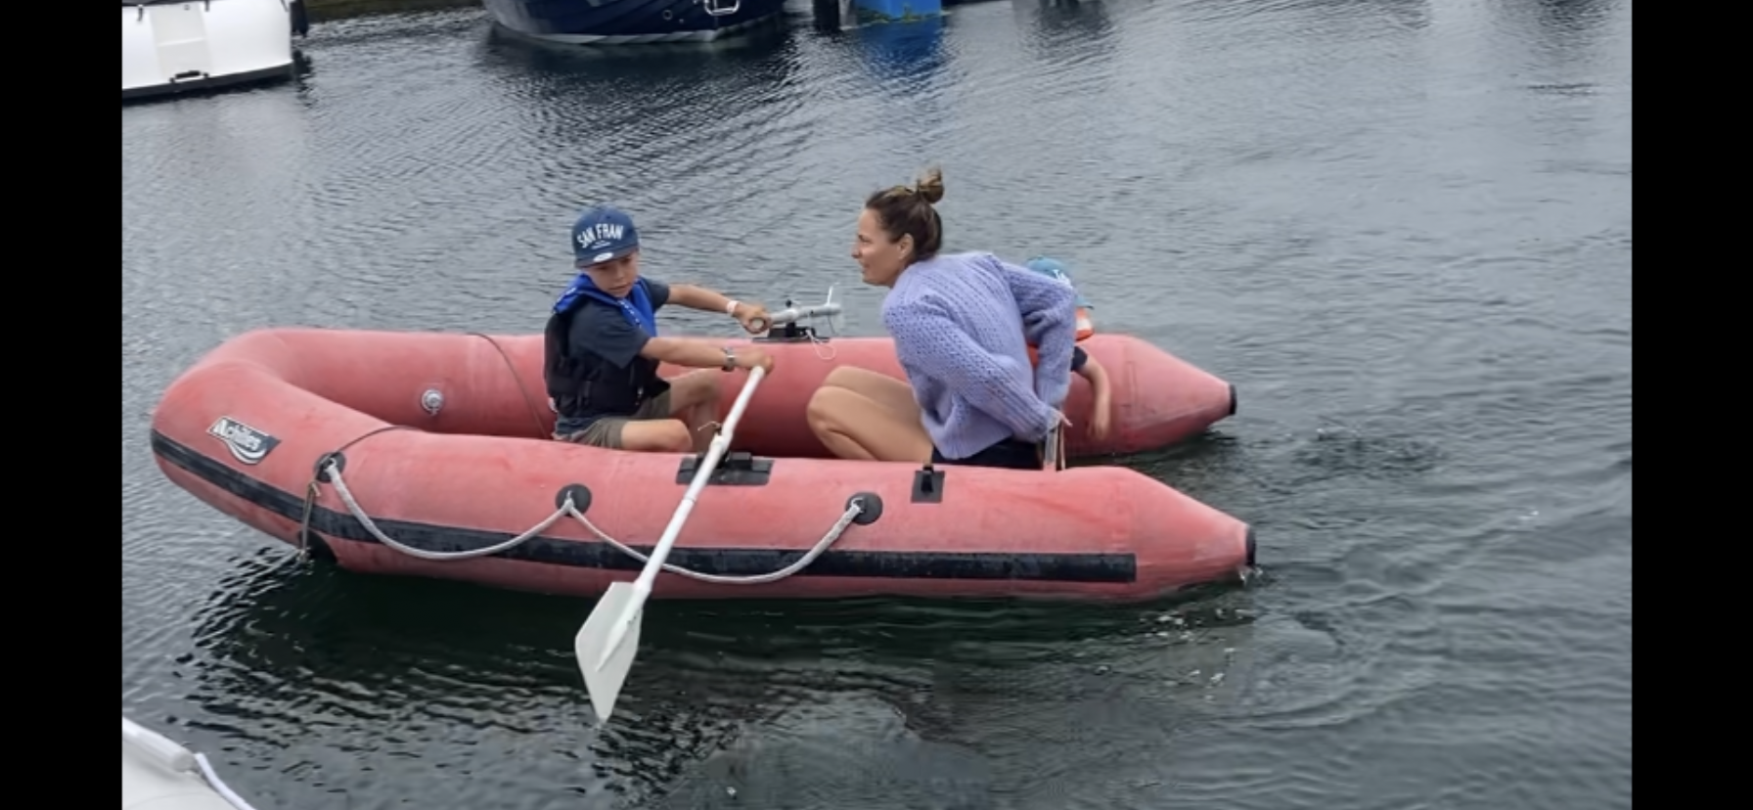
Avseglarmöte 2023-01-17
Achilles från 1990

Slide 2
Att tänka på vid köp av gummibåt med motor
Storleken avseende ditt ändamål!
    Dävert, ligga på fördäck, motor, antal personer
Lätt att packa ihop!
Flyter bra efter båten!
    V-formad eller platt?
Material val!
PVC relativt billigt materiel, Hypalon i kombination med neopren, dyrare men bättre!

Slide 3
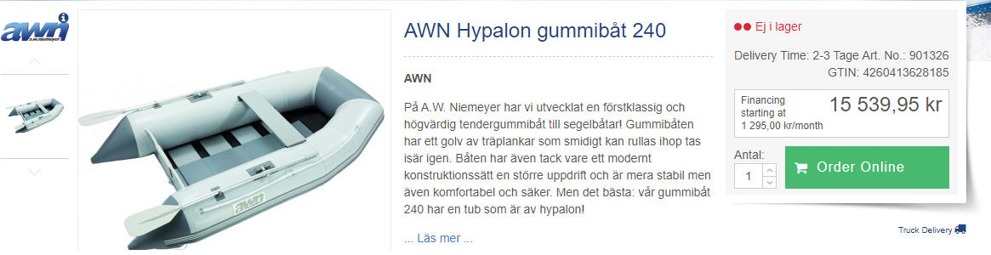
AWN 240

Slide 4
Några gummibåtar av kända material
  Hypalon = ZU AWN 240, Achilles, Mercury 220 air Deck Deluxe , Highfield UL 240
  PVC = Bombard, Plastimo,Quicksilver, Zodiac
  Hur ser man vilket material min gummibåt är gjord av?
  A Baksidan av materialet
    1. Hypolån är mörkgrå eller svart på insidan
    2. PVC har samma färg på båda sidor.
    B Slipa materialet lätt
    Hypalon kommer att mattas och producera ett damm.
    PVC kommer bara repas, förbli glänsande och ingen skillnad i färg.

Slide 5
C Lösningsmedel
Torka lätt med Aceton
1. Hypolån kommer att lämna ett oxidering och kanske lite färg på duken, materialet kommer inte att påverkas eller bli klibbig.
2. PVC kommer lämna lite färg på duken och ytan av materialet kommer att kännas klibbigt.

Slide 6
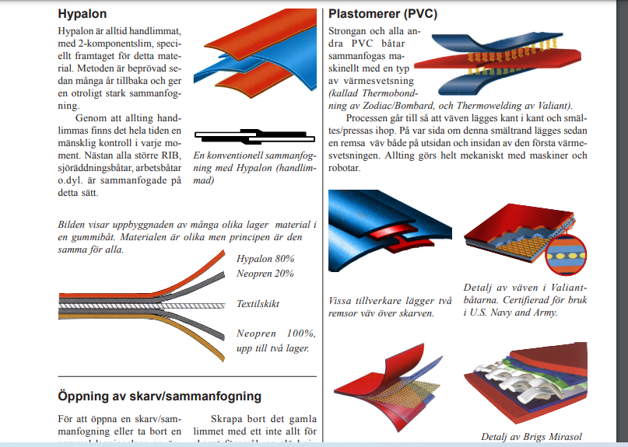
Sksndinaviska Gummibåteklubben gammalstorp.se

Slide 7
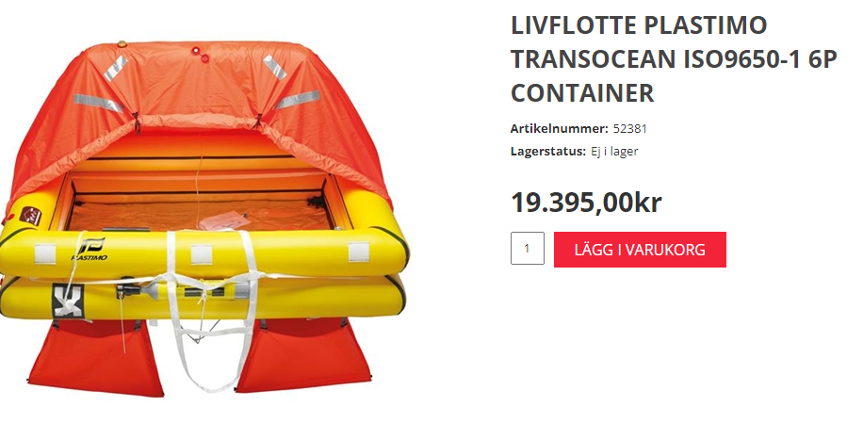
Livflotte Långfärdssegling

Slide 8
Utrustning
Regnvattensamlare på taket med uppsamlingsbehållare
Drivankare med 30 m lina
Kastring med 30 m lina
Flytande kniv
Lampa på utsida
Lampa på insida

Slide 9
Följande utrustning förvaras i en vattentät återförslutningsbar påse.
Luftpump
Paddlar 2 st
Öskar
Tvättsvamp 2 st
Reparationssats
Instruktionsbok
Överlevnadsinstruktioner och signalkort

Slide 10
utrustning
Sjösjukepiller ( 6 per person)
Sjösjukepåse ( 1 per person)
Handbloss SOLAS 3 st
Fallskärmsraket SOLAS 2 st
Kemiska ljusstavar 2st
Signalspegel
Vattentät ficklampa med reservbatteri och extra glödlampa samt visselpipa

Slide 11
Att ha färdigpackat!
Grabbag
Vatten, Handdriven watermaker
VHF, Satilittelefon, EPIRB
Fiske utrustning
Överlevnadskost
Tändstickor,
Solkräm, solglasögon, läsglasögon
Silvertejp, plastpåsar, medicin
Pass, pengar

Slide 12
Service intyg
Var tredje år ( Sverige )
Varje år ( Frankrike )
Har man en Livflotte och inte ett godkänt service intyg när man seglar i Frankrike kan man få böta?? Är det någon som vet?

